Slide 1

Grüner Wasserstoff statt Erdgas
12. IEWT TU Wien
Dr. Timm Kehler

Slide 2
Endenergiebedarf in Deutschland
„Elektronen“
510 TWh
„Moleküle“
1894 TWh
Markt
Source: Arbeitsgemeinschaft Energiebilanzen für das Jahr 2017 (08/2018)
Biomasse
H2
H2-basierte Energieträger
Systemstabilität
EE Strom
188 TWh
Biomasse - 177 TWh

Slide 3
Energieverbrauch eines Durchschnittshaushaltes
Gasverbrauch (15.000 kWh p. a.)
Stromverbrauch (3.000 kWh p. a.)
Jan
Feb
Mar
Apr
Mai
Jun
Jul
Aug
Sep
Okt
Nov
Dez
3

Slide 4
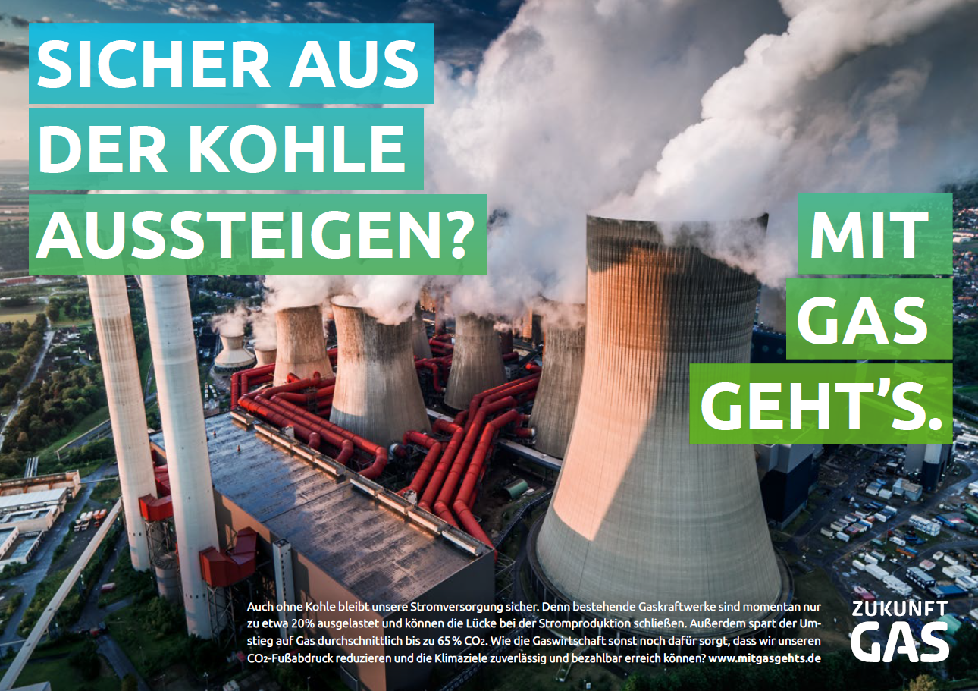
24. Juni 2021

Slide 5

24. Juni 2021

Slide 6

24. Juni 2021

Slide 7
Was heißt Klimaneutralität bis 2045 für Erdgas?
Ziele der dt. Bundesregierung laut Klimaschutzgesetz
2045
Klimaneutralität

Slide 8
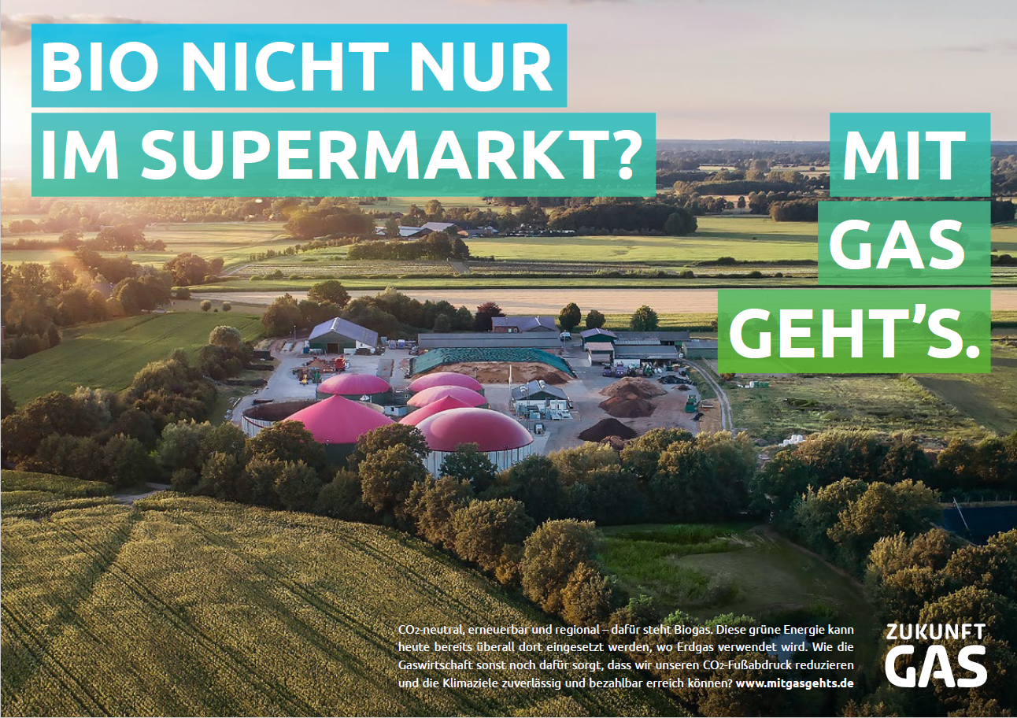
24. Juni 2021

Slide 9
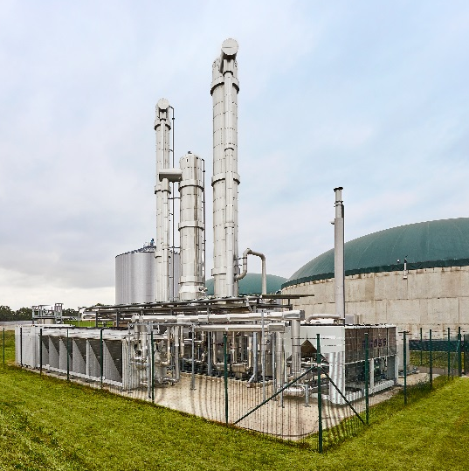
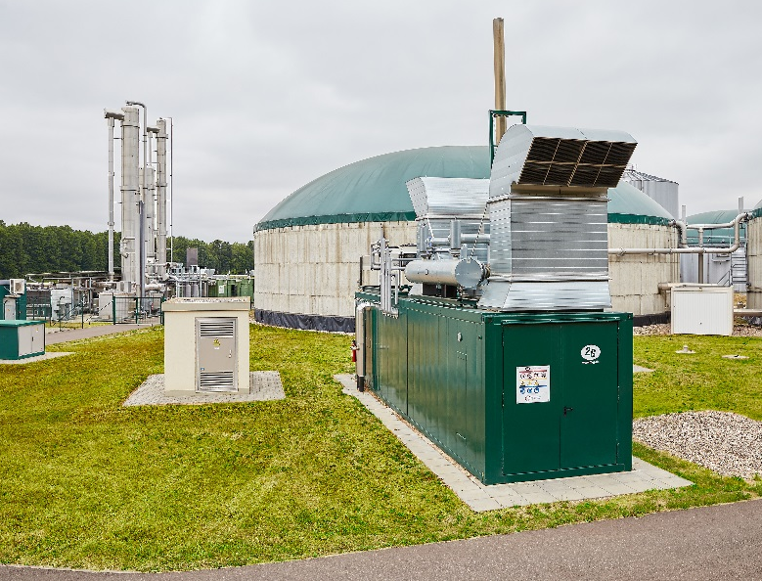
Bio methane can help to quickly reduce CO2 emissions
Fotocredit (optional)

Slide 10

24. Juni 2021

Slide 11
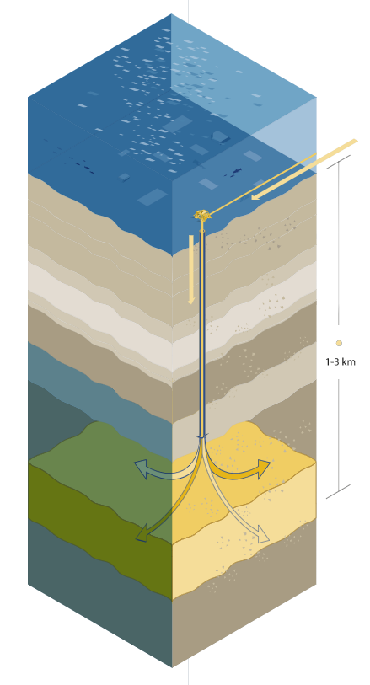
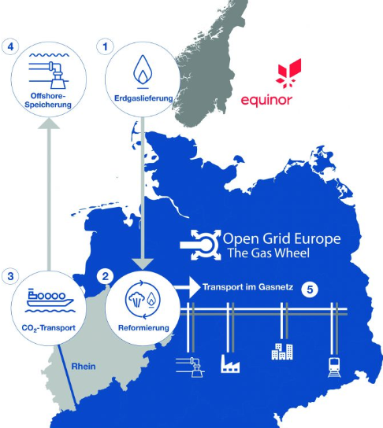
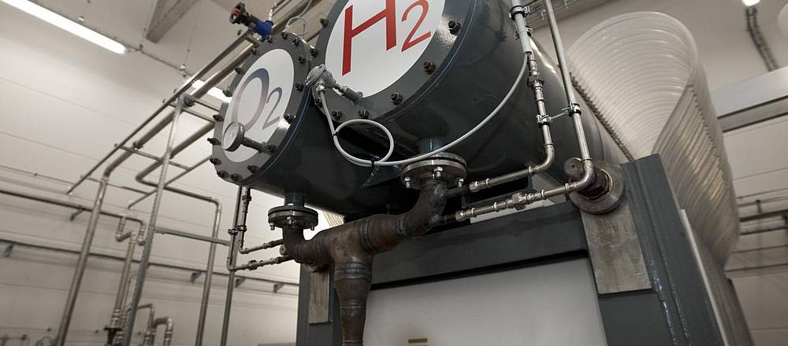
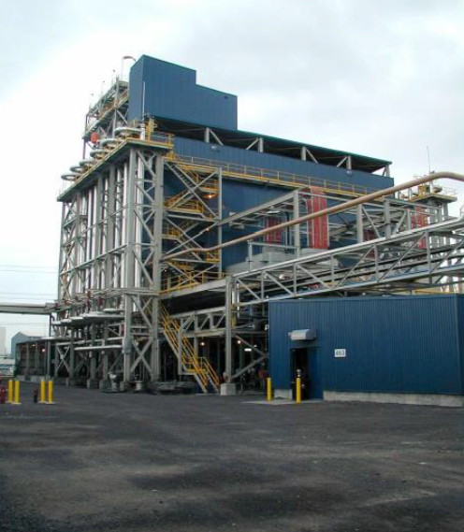
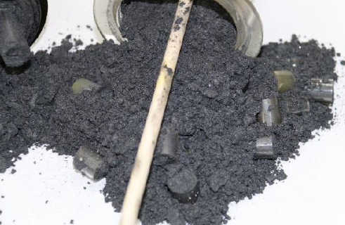
Wasserstoffproduktion morgen: CO2-neutral
Verschiedene Technologierouten führen zu klimaneutralem Wasserstoff
Dampfreformierung und CCOS
Ziel: klimaneutraler Wasserstoff
Elektrolyse
Pyrolyse
11

Slide 12
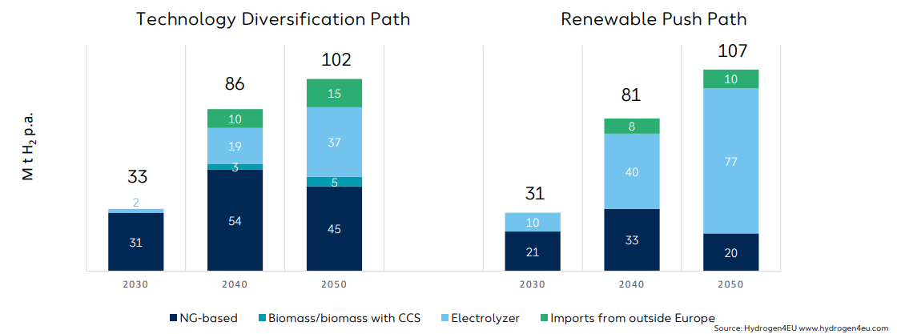
Alle Wasserstoff-Farben werden gebraucht
Projekt “Hydrogen4EU” zeigt Marktaufbau mit blau/türkis, dann grün.

Slide 13
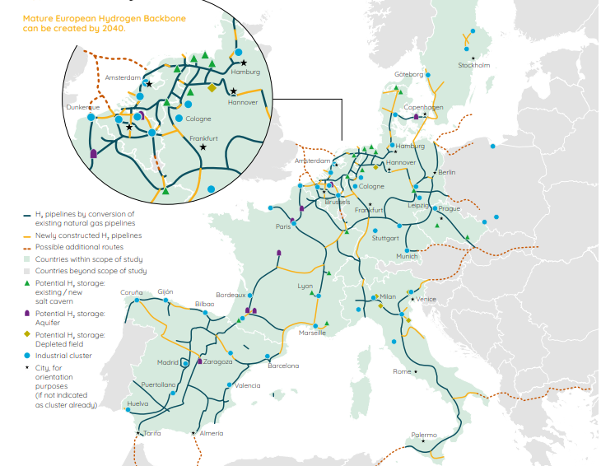
Das europäische Gastransportnetz ist “H2-ready”
Projekt “European Hydrogen Backbone”

Slide 14
Studie Klimaneutral Wohnen
Verbrauchsentwicklung der Energieträger im Zeitraum 2020 bis 2050
Fossiles Heizöl und Erdgas verschwinden aus dem Wärmemarkt bis zum Jahr 2050
Wasserstoffmix: Nachfrage wächst mit zunehmender Verfügbarkeit und Umstellung der Gasverteil-netze nach dem Jahr 2030 massiv auf
Strombedarf im Wärme-markt bleibt bis zum Jahr 2050 weitgehend konstant trotz Zuwachs der mit Strom beheizten Wohneinheiten (Ursache: Einsatz von Stromheizungen im hocheffizientem Neubau)

Slide 15
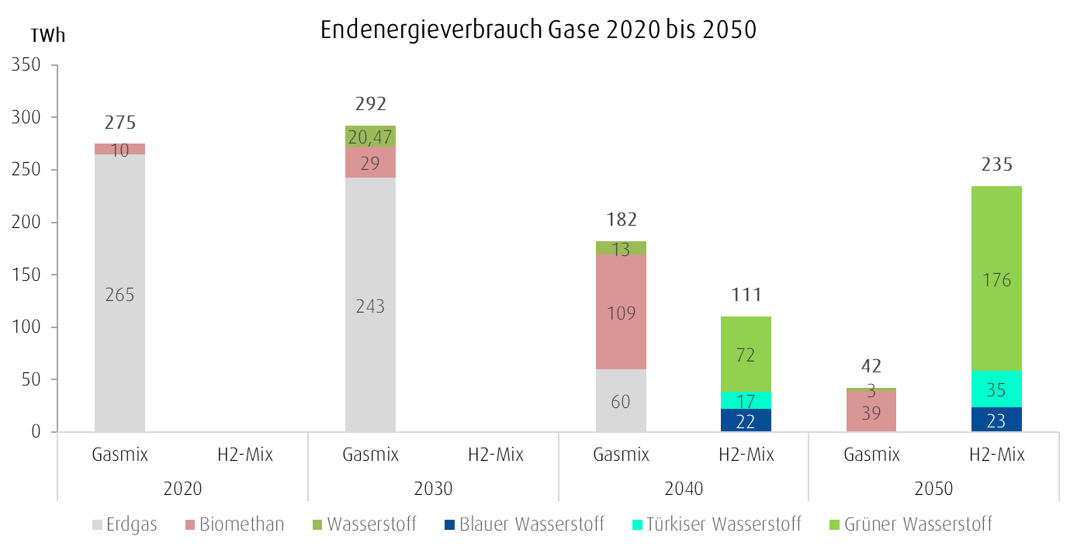
Studie Klimaneutral Wohnen
Endenergieverbrauchsentwicklung gasförmiger Energieträger
Der Energieträger Gasmix wird im Zeitraum 2020 bis 2030 schrittweise durch Erhöhung des Biomethan-Anteils vollständig dekarbonisiert
Ab dem Jahr 2030 werden zunehmend die Gasnetze auf Wasserstoff umgestellt und Gebäude direkt mit dem Energieträger Wasserstoffmix versorgt
Die Verfügbarkeit der ausgewiesenen Mengen von dekarbonisiertem Wasserstoff (blau, türkis, grün) und Biomethan wurde anhand aktueller Studien plaubilisiert
*Gasverbräuche zur Nah-/Fernwärmeerzeugung und zur Stromerzeugung sind nicht mit dargestellt

Slide 16
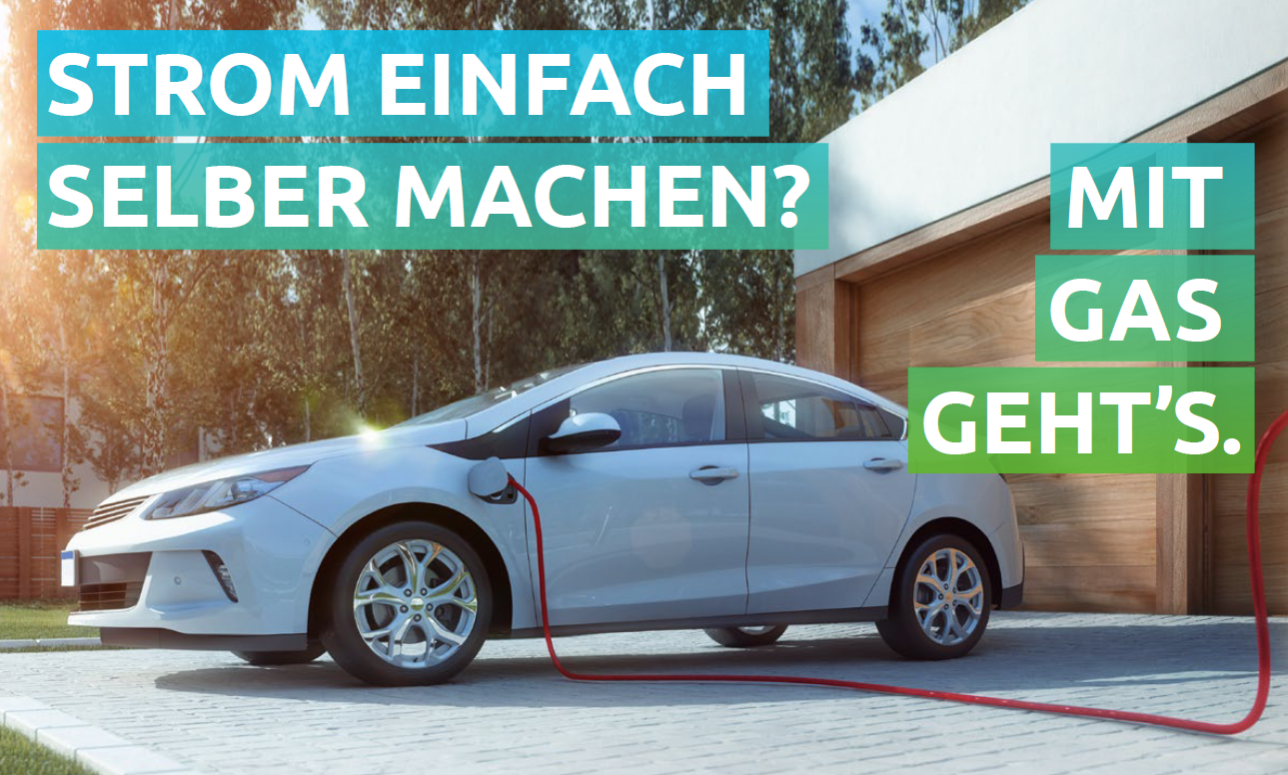
24. Juni 2021

Slide 17
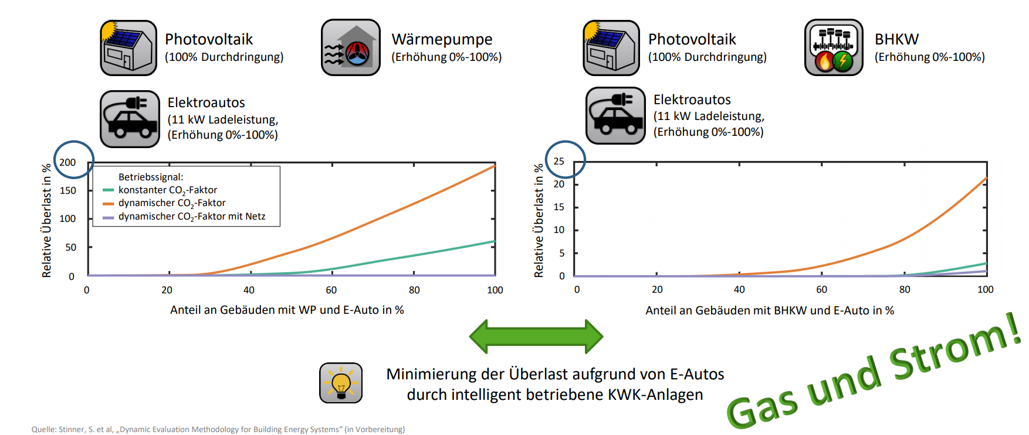
Die Verteilnetze warden dezentrale Stromerzeuger benötigen
BHKWs senken die relative Überlast um Größenordnungen

Slide 18
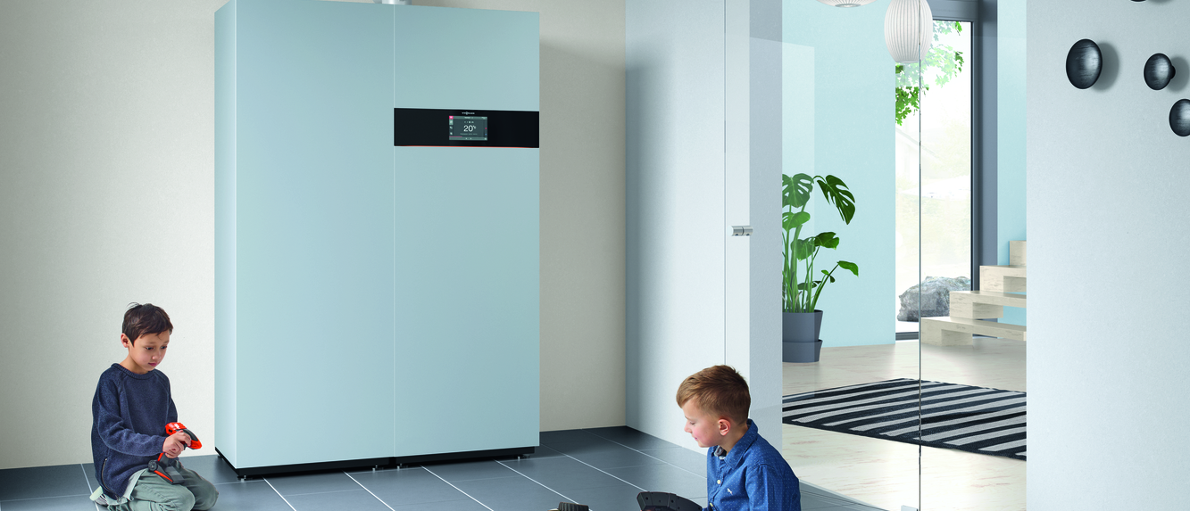
Zuhause Strom und Wärme erzeugen
Brennstoffzellenheizung am Gasnetz
Quelle: Viessmann

Slide 19
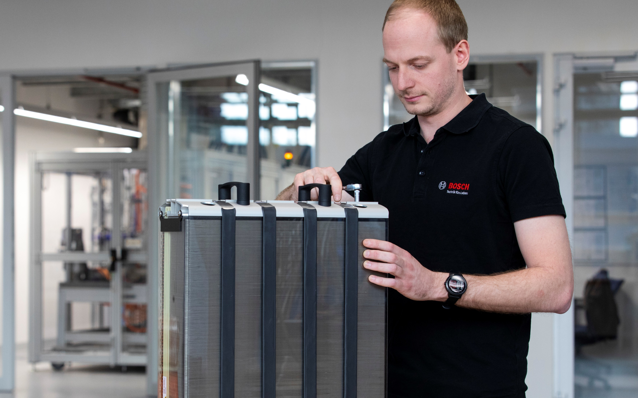
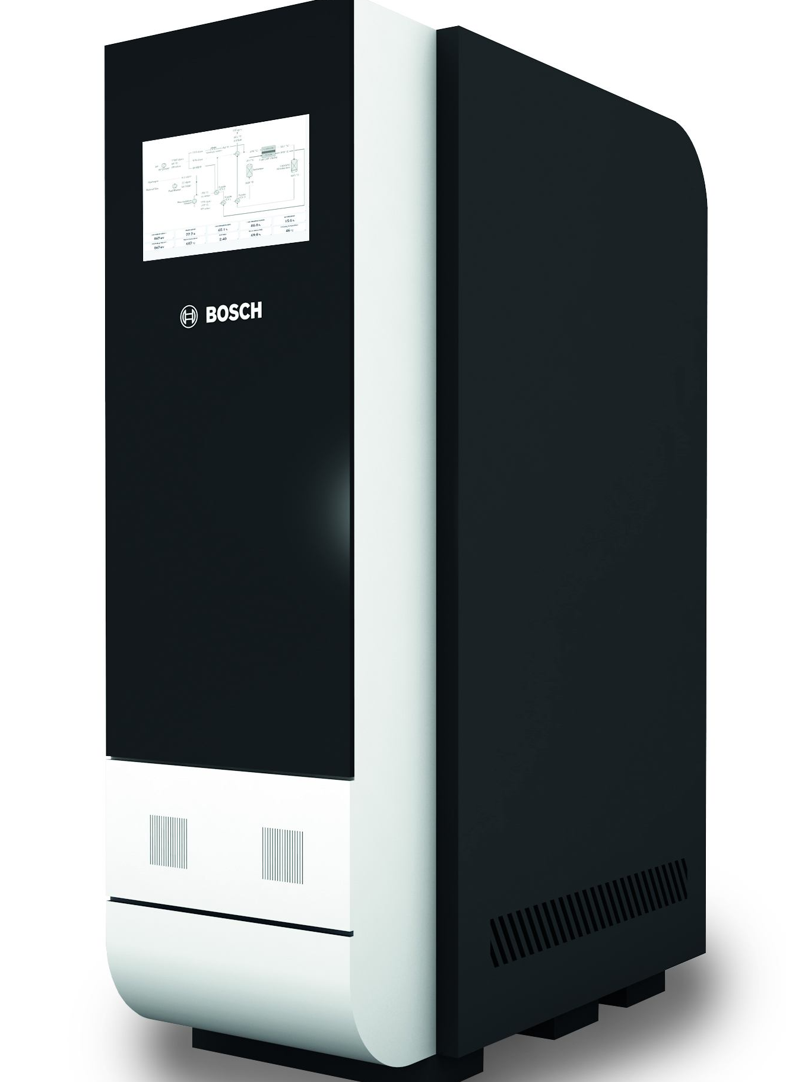
Dezentrale Stromerzeugung mit SOFC Brennstoffzellen

Slide 20
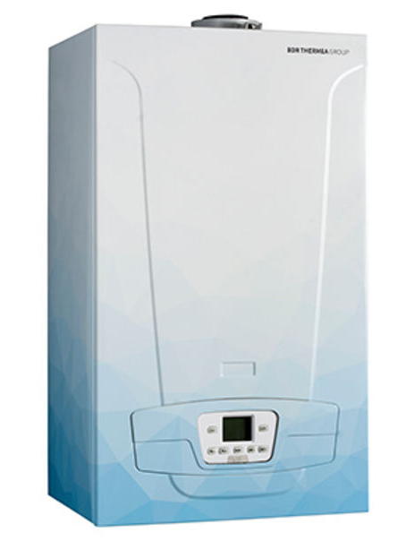
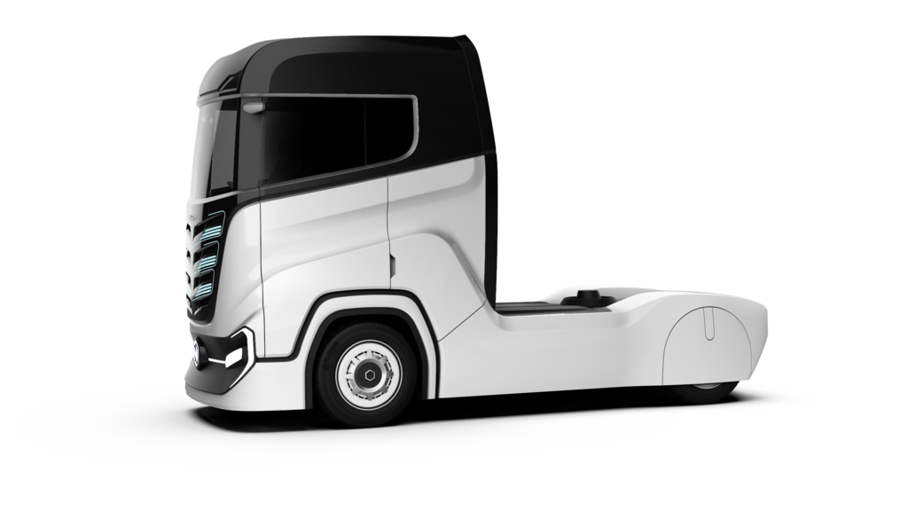
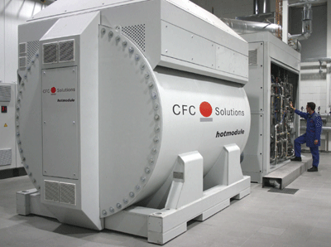
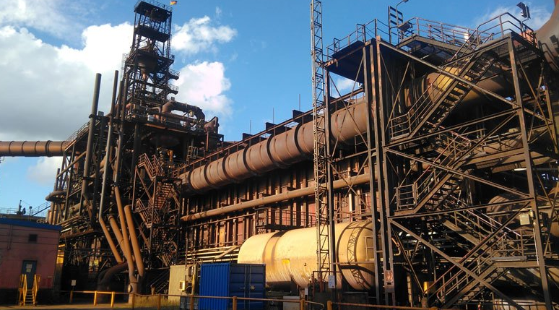
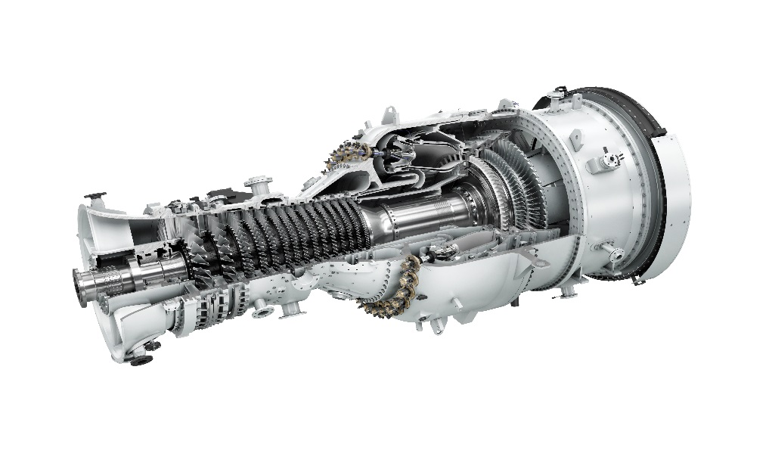

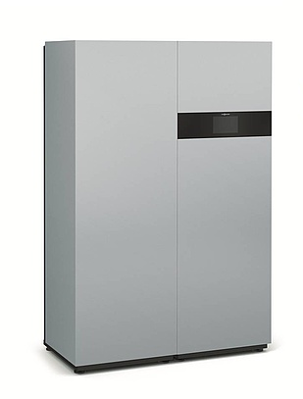
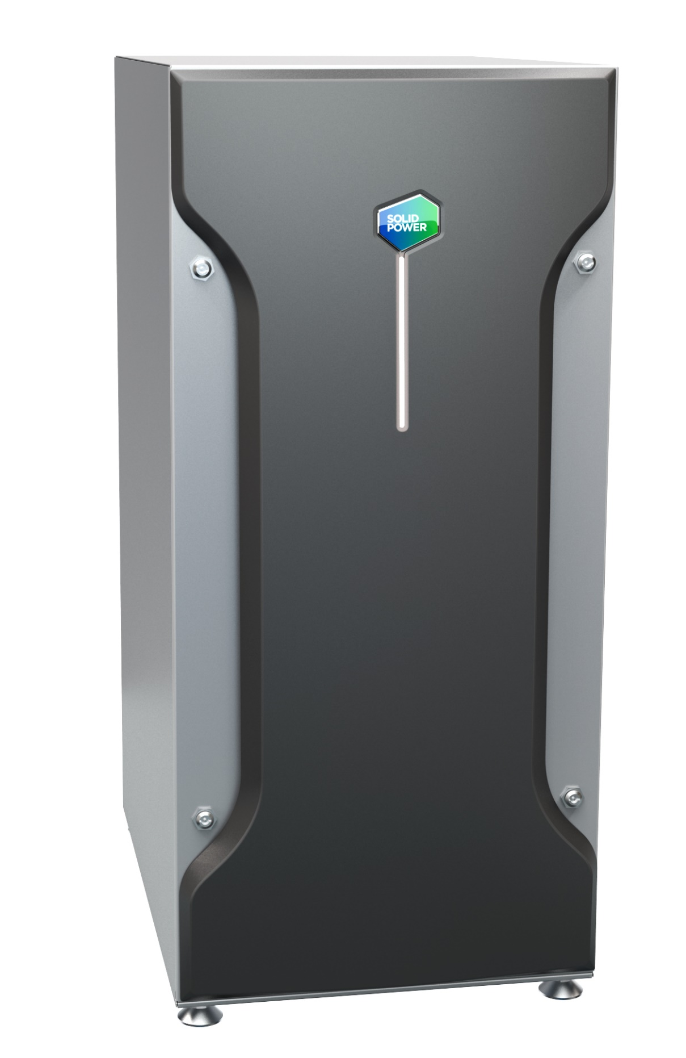

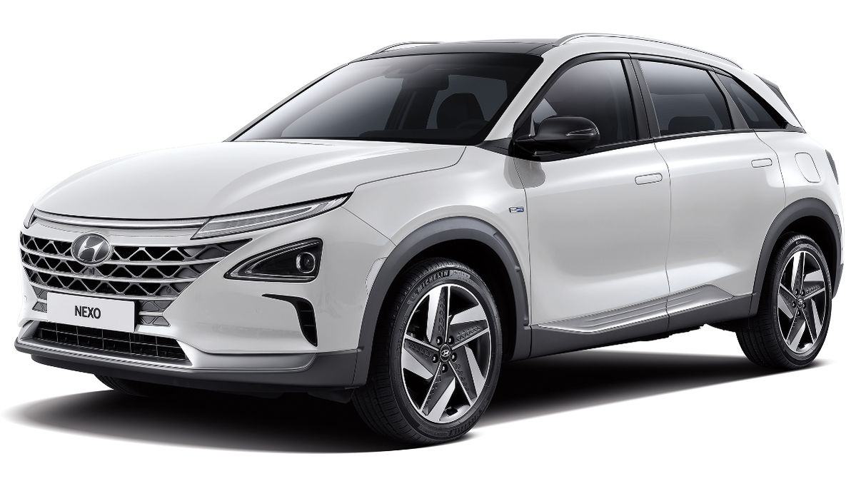
Wasserstoffnutzung morgen
Wasserstoff kann in allen Sektoren verwendet werden.
Stahlerzeugung
Brennstoffzellen-
Lkw
Brennstoffzelle Industrie
Wasserstoff-
therme
Brennstoffzellen-
Zug
Wasserstoff-
turbine
Brennstoffzelle Gewerbe
Brennstoffzellen-
heizung
Brennstoffzellen-
Bus
Brennstoffzellen-
Pkw
20

Slide 21





Future nicht nur am Friday? Mit Gas geht’s!
Fuel Switch
Fuel Switch
Effizienz
Klimaneutrales Gas
A++

Slide 22
Vielen Dank für Ihre Aufmerksamkeit!

Slide 23
Dr.-Ing. Timm Kehler
Vorstand
T: +49 30 4606015-80 | M: +49 151 580 257 51
E: timm.kehler@gas.info | www.gas.info

